Slide 1
Programação em Python
Prof. Luis Fernando
Senai 5.13 - Jaguariúna

Slide 2
Lógica de programação
Referente as primeiras aulas onde aprendemos sobre variáveis, processamento, entrada e saída de dados e também sobre estrutura de decisão. Você possuem alguma dúvida?

Slide 3
Introdução a laços de repetição (Portugol)
Um laço de repetição é uma estrutura que permite executar um bloco de código várias vezes, até que uma determinada condição seja satisfeita. Isso é útil quando queremos automatizar tarefas repetitivas, como somar números, imprimir sequências ou manipular listas.

Slide 4
Tipos de laços de repetição
Enquanto (while): repete enquanto a condição for verdadeira.
Repita (do-while): repete pelo menos uma vez e verifica a condição ao final.
Para (for): repete um número específico de vezes.

Slide 5
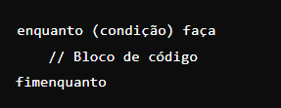
Laço “enquanto” - while
O laço enquanto continua executando um bloco de código enquanto a condição especificada for verdadeira.

Slide 6
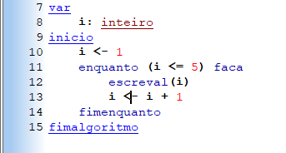
Exemplo:
Vamos criar um programa que imprime números de 1 a 5 utilizando o laço enquanto.

Slide 7
Explicação do exemplo:
Neste exemplo:
Inicializamos a variável i com o valor 1.
O laço repete enquanto i for menor ou igual a 5.
A cada repetição, i é incrementado em 1.
Prática no VisualG:
Abra o VisualG.
Digite o código acima.
Execute e observe os números de 1 a 5 sendo impressos.

Slide 8
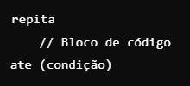
Laço "Repita" (do-while)
O laço repita sempre executa o código pelo menos uma vez, pois a condição é verificada no final.

Slide 9
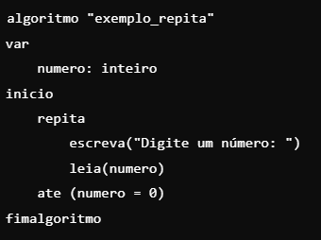
Exemplo:
Vamos criar um programa que continua pedindo um número até que o usuário insira o número 0.

Slide 10
Explicando o exemplo:
Neste exemplo:
O programa solicita um número ao usuário.
O laço continua até que o número 0 seja inserido.
Prática no VisualG:
Digite o código acima no VisualG.
Execute o programa e insira alguns números para observar o funcionamento do laço.

Slide 11

Laço "Para" (for)
O laço para é utilizado quando sabemos o número exato de repetições que queremos executar.

Slide 12
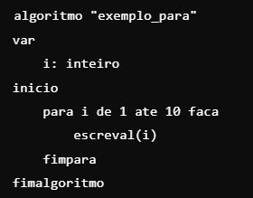
Exemplo:
Vamos criar um programa que imprime os números de 1 a 10 usando o laço para.

Slide 13
Explicando o exemplo:
Neste exemplo:
O laço começa com i em 1 e continua até i ser igual a 10.
A variável i é automaticamente incrementada em 1 a cada iteração.
Prática no VisualG:
1.Digite o código no VisualG.
2.Execute o programa e observe os números de 1 a 10 sendo impressos.

Slide 14
Conclusão
Os laços de repetição são fundamentais para resolver uma grande variedade de problemas em programação. Sabendo utilizar o enquanto, repita e para, você consegue criar algoritmos eficientes para lidar com processos repetitivos.
Pratique os exercícios no VisualG para fixar bem o conteúdo!

